Slide 1

Développement d’un chatbot pour réserver des vacances

Slide 2
Sommaire
Contexte
Notre base de données
    Sa construction
    Son exploration
Luis
    Son fonctionnement
    Entrainement et évaluation du modèle
Notre Bot
    Son fonctionnement
    Communiquer
Architecture
    MVP
    Cible
    Déploiement sur Azure
Méthodologie d’évaluation du Bot en production
    Les indicateurs à suivre
    Les alertes à mettre en place
Démonstration
Conclusion

Slide 3
Contexte
Problématique : développer un chatbot pour l’entreprise “Fly Me”. L’intérêt est d’aider les clients à choisir une offre de voyage
Base de données : les données proviennent du site de Microsoft au format json
1 369
demandes utilisateurs
5 variables

Slide 4
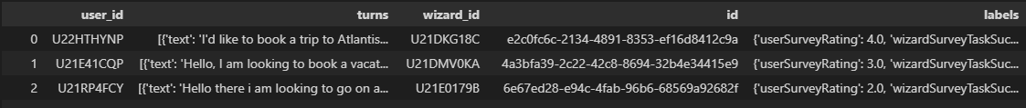
Notre base de données : sa construction
Construction :
1) récupération de la première demande du client
2) extraction des informations de la première demande : dst_city , or_city, str_date, end_date, budget
3) extraction de la note
11
clients

Slide 5
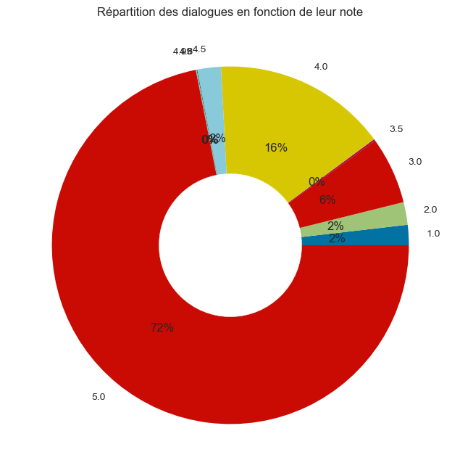
Notre base de données : Son exploration
 | user_id | turns | budget | dst_city | or_city | str_date | end_date
count | 1369 | 1369 | 170 | 656 | 585 | 272 | 151
unique | 11 | 1369 | 94 | 220 | 221 | 157 | 118
top | U22K1SX9N | [{'text': 'I'd like to book a trip to Atlantis... | -1 | -1 | Kabul | August 27th | 24th
freq | 345 | 1 | 15 | 18 | 14 | 10 | 3
- Nous disposons de 11 utilisateurs qui ont fait plusieurs demandes (sessions)
Le mode de str_date et end_date est August 27th et 24th (resp.)
Le mode pour le budget et dst_city sont -1 (vide)
72% des dialogues ont eu une note de 5

Slide 6
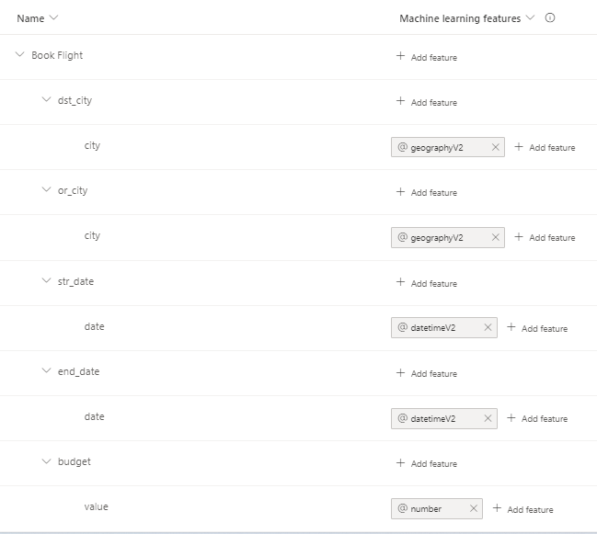
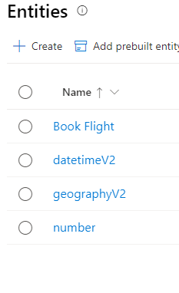
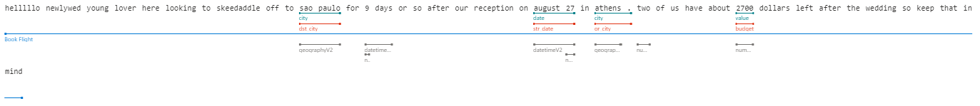
Luis : son fonctionnement
Qu’est ce que Luis ?
Language Understanding Service (LUIS) est un service d'intelligence artificielle conversationnel basé sur le cloud qui permet de personnaliser les modèles de compréhension du langage naturel (NLU) et applique son intelligence apprise par machine pour prédire la signification globale et extraire des informations détaillées pertinentes dans le texte conversationnel d'un utilisateur
Les étapes :
Création du module Luis : une application authorité (pour l’entrainement du modèle) et une application prédiction (pour la production)
Création d’une application conversationnelle
Création d’un schéma conversationnel
  Intentions : capturer les actions : bookFlight
  Entités : Extraire les informations pertinentes du texte : entités prédéfinies + entités personnalisées
  Etiquetage de nos données

Slide 7
Luis : entrainement et évaluation
Etapes :
Split du jeu de données : train, test
Entrainement sur le train
Publication du modèle
Evaluation du modèle :
  Calcul des prédictions du jeu de test
  Extraction des entités des prédictions
  Calcul d’un score moyen par demande client
  Moyenne du score sur le jeu de test
Temps d’entrainement :
  1 000 données environs : délai de 30 secondes environs
  10 000 données : nous aurons un délai de 300 secondes
  1 000 000 données : nous aurons un délai de 30 000 secondes soit 8h environs
A noter que la mise en production de notre modèle a pris 201 secondes (soit 3min21).
0.77

Slide 8
Notre Bot: Son fonctionnement
Bot
OnTurn
On_message_activity
MainDialog
UserProfileDialog
DialogHelper
Run_dialog
IntroStep
destinationStep
OriginStep
ActStep :
Luis + UserProfileDialog
travelDateStrStep
RecapStep (with confirmation)
travelDateEndStep
budgetStep
FinalStep
finalStep

Slide 9
Notre Bot: Communiquer
Utilisation de Bot Framework Emulator :
  En local, il suffit de configurer l’URL local : http://localhost:port/api/messages pour réaliser les tests en local,
  en production, il faut :
    Créer un tunnel via ngrok
    Entrer les informations sur URL de la webApp : https://lienwebapp/api/messages
    Entrer les informations concernant l’application Azure Bot : BOT-PROJECT10FLY-WEU-001, son ID et son mot de passe.

Slide 10
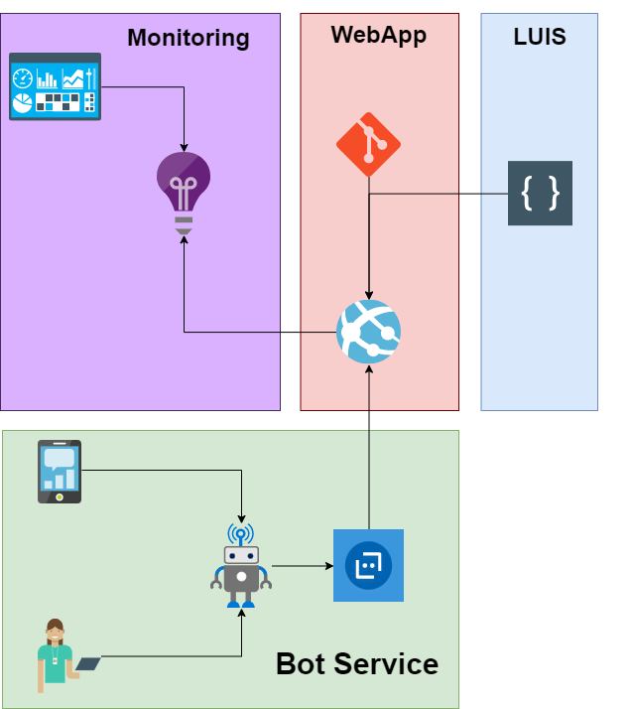
Architecture MVP
Le client contacte le bot
Envoie sa demande de booking
Bot Service fait appel à l’APP Service qui renvoie les réponses selon le scénario vu
Suivi des performances du Bot via un Dashboard

Slide 11
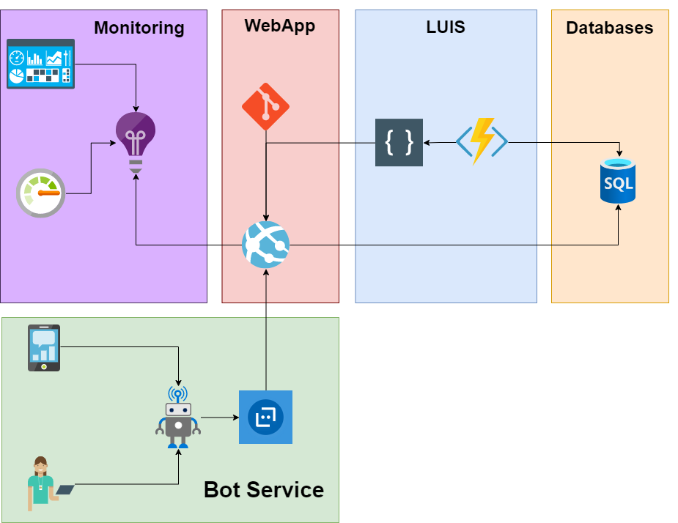
Architecture cible
Même principe que le MVP auquel nous ajoutons :
la partie database pour enregistrer les conversations
la partie alerte via une channel de type email lors du dépassement d’un seuil défini pour les erreurs du bot
Avantages du cloud :
    Evolutivité : App Service, nous pouvons dimensionner automatiquement le nombre d'instances qui exécutent notre bot, si nous avons un pique de demandes utilisateurs
    Elasticité : SQL Database inclut des bases de données redondantes de zone, des groupes de basculement, la géo-réplication et des sauvegardes automatiques. Ces fonctionnalités permettent au chatbot de continuer à fonctionner en cas d'événement de maintenance ou de panne.

Slide 12
Architecture : déploiement sur Azure
Push git : branche dev
Si validation des tests unitaires: push dev à main
Push sur Azure pour mettre à jour la WebApp
Lancement des tests unitaires
Test unitaires, Vérification :
  des étapes de MainDialog
  des étapes de UserProfilDialog
  que le modèle Luis renvoie bien des informations
  que la date de début et la date de fin sont supérieures à la date d’aujourd’hui et renvoie un message à l’utilisateur, si non.

Slide 13
Méthodologie d’évaluation du bot en production : les indicateurs à suivre
Calcul d’une accuracy d’évaluation en prenant en compte les confirmations des utilisateurs via une requête dans l’app insight = nombre oui / nombre de oui + nombre de non.
L’accuracy calculé sur le jeu de test lors de l’entrainement du modèle vaut 0.77 (cf. notebook).
Nous pourrons définir des alertes dans Azure dans le module monitoring.

Slide 14
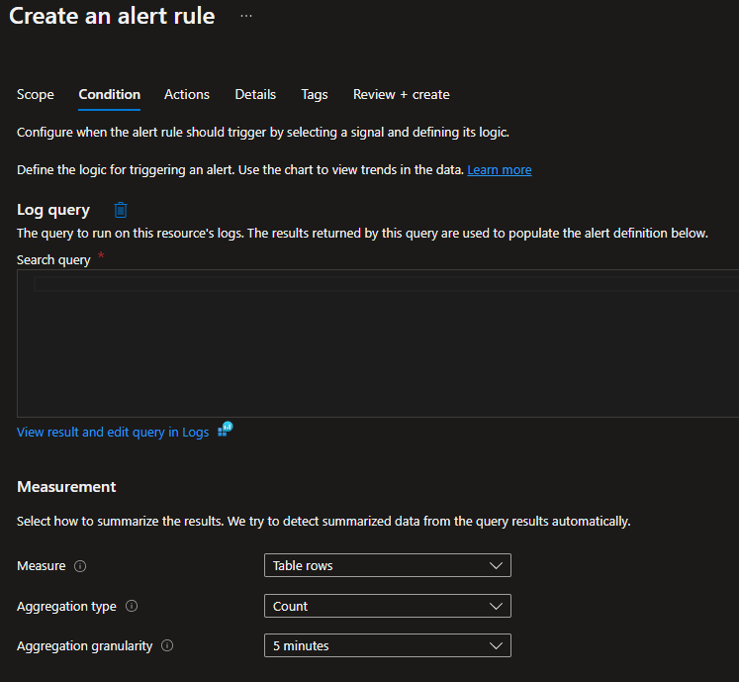
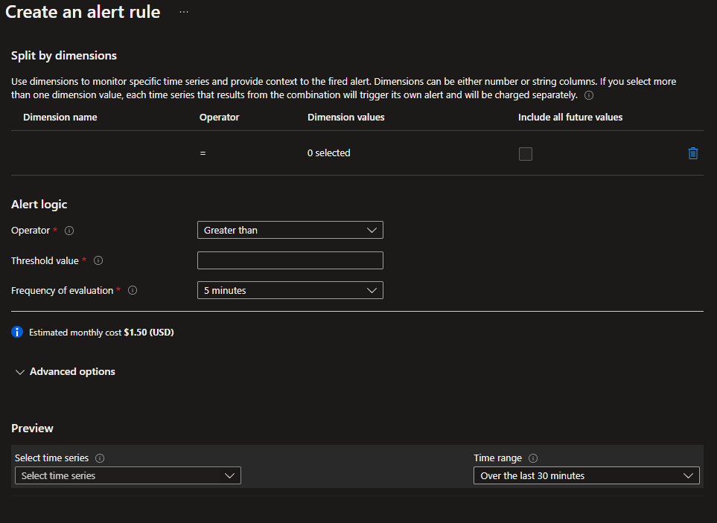

Méthodologie d’évaluation du bot en production : les alertes à mettre en place
Nous pourrons définir les alertes suivantes quand :
  Accuracy d’évaluation est inférieur à 0.77 par jour,
  Taux de bugs du bot est supérieur à 0.50 par jour (nombre de bugs / nombre de confirmations d’utilisateurs oui/non)
Si une de ses alertes est reçue, il faudra :
  pour l’alerte concernant le modèle Luis : mettre à jour le modèle en y intégrant les nouvelles données. Les durées d’entrainement dépendent du nombre de données à entrainer (pour 1 000 données environs, l’entrainement dure 30 secondes).
  Concernant l’alerte bugs, il faudra analyser les logs de l’app service et étudier les conversations avec les utilisateurs pour comprendre les erreurs.

Slide 15
Démonstration
Démonstration du Chatbot
Exemple1 : Hi I'd like to go to Caprica from Paris, between Sunday August 21, 2016 and Wednesday August 31, 2016
Exemple2 : Hi I'd like to go to Caprica from Paris,

Slide 16
Conclusion
Nous avons pu rapidement construire un Bot avec la solution Microsoft BotFramework et Luis. Le score est assez bon avec 0.77.
Nous avons aussi vu qu’il était facile de suivre les performances du Bot afin d’agir rapidement pour améliorer l’expérience client que ce soit avec les dashboards ou les alertes.
Pour aller plus loin :
Mettre en place un dashboard pour suivre les coûts
Suivre le temps de réponse du bot
Réaliser une intégration continue avec un module de type Jenkins

